Slide 1
Звуки «С-Ш». Скороговорки.

Slide 2
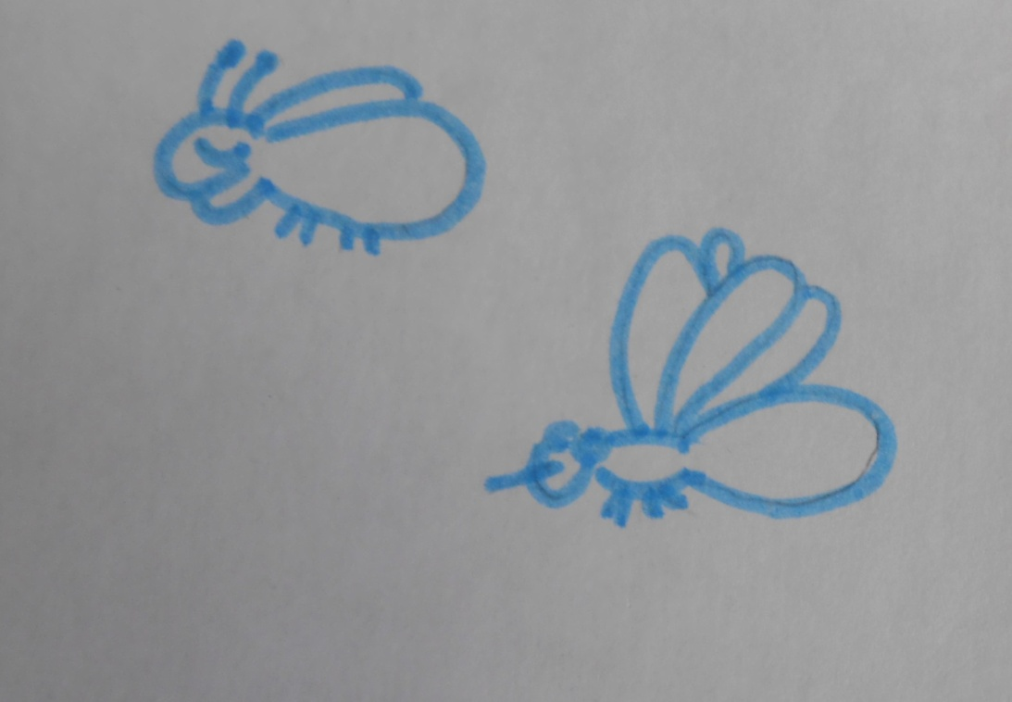
Надоедливые мошки не дают уснуть Антошке.

Slide 3
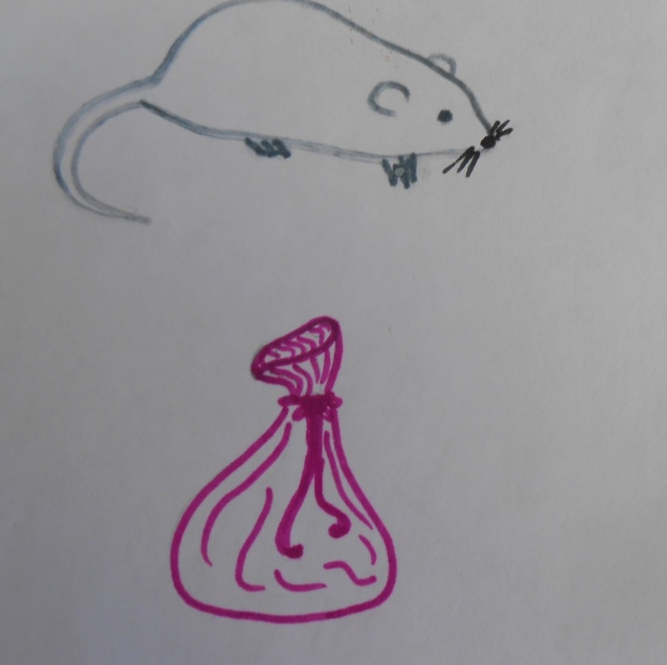
Идёт пешком мышонок с мешком.

Slide 4
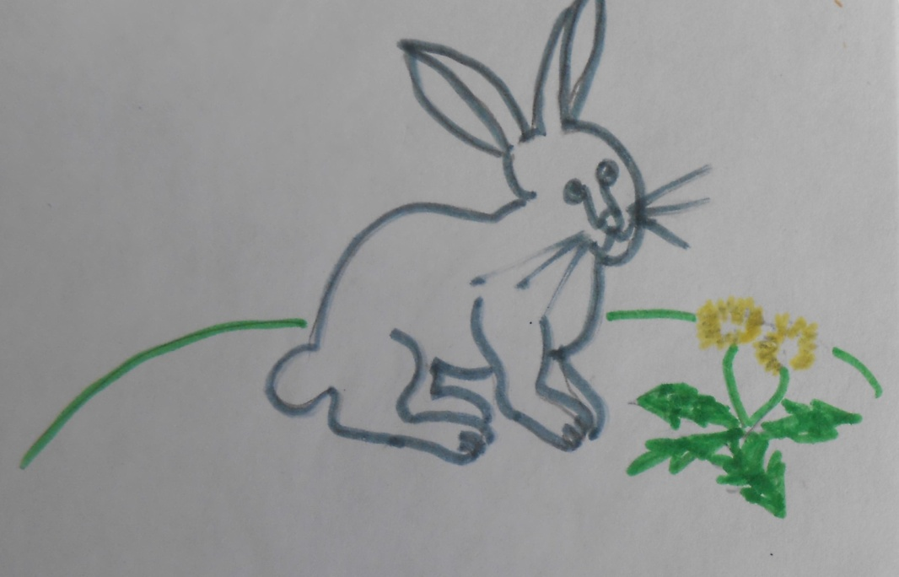
Пушистый ушастик, ушастый пушок по опушке скок, скок.

Slide 5
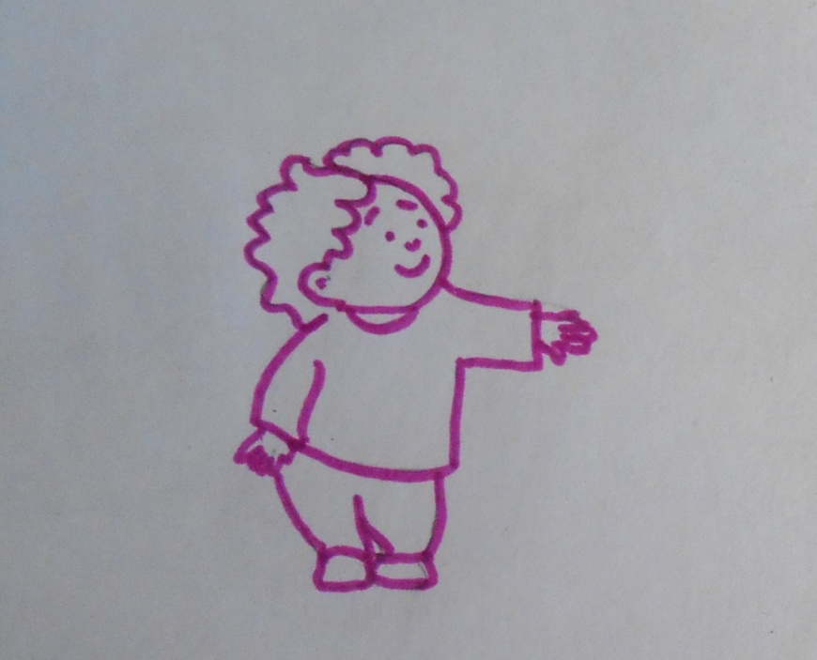
Саша сегодня в гости спешит. Там он сегодня всех насмешит.

Slide 6
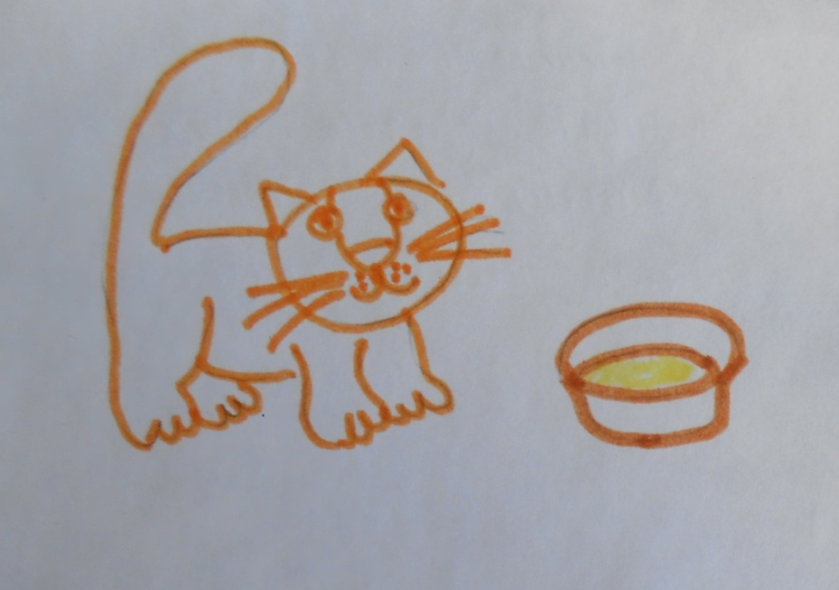
Семь пушистых котят кушать супчик хотят. А смешная Маша даёт им кашу.

Slide 7
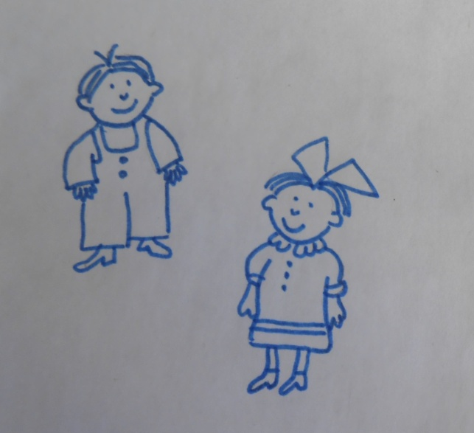
Соня и Саня весело смеялись: семь пушистых кошек мышонка испугались.

Slide 8
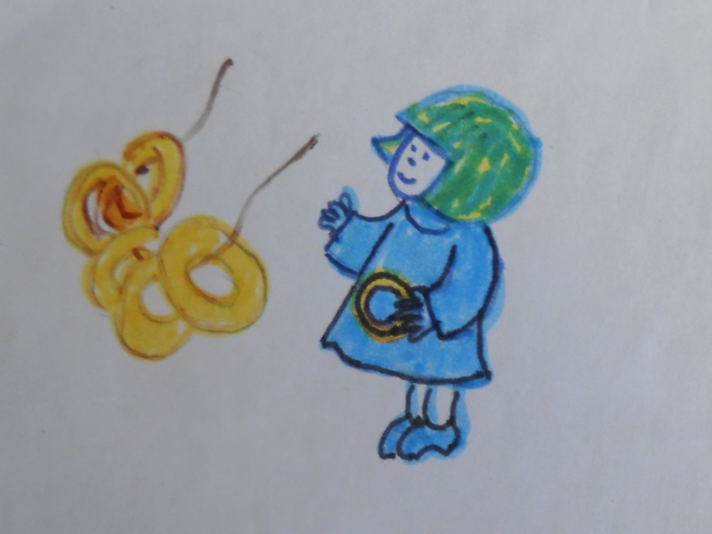
Любит сушки наша Даша, сушки это вам не каша.

Slide 9
Молодец!

